Slide 1
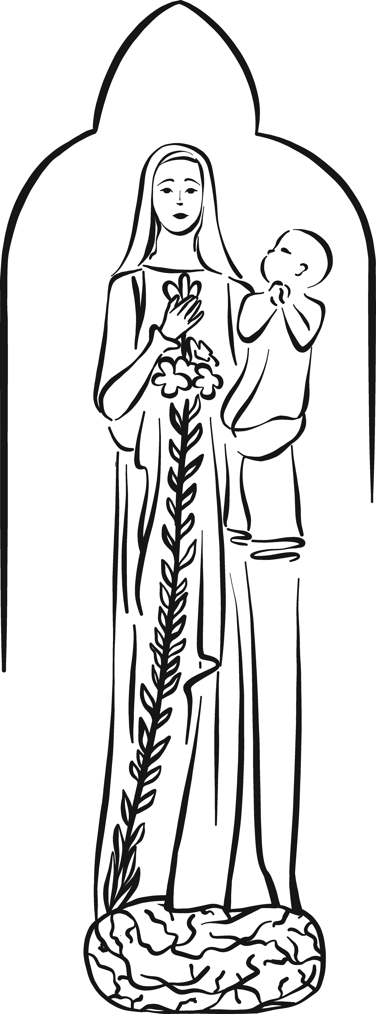
ANNÉE JUBILAIRE SAINTE THÉRÈSE DE L’ENFANT JÉSUS
Du 7 janvier 2023 au 8 janvier 2024, une année jubilaire pour célébrer le 150e anniversaire de la naissance de Thérèse et le 100e anniversaire de sa béatification.
Le 2 janvier 1873 naissait Thérèse Martin à Alençon, en Normandie. Cinquante années plus tard, le pape Pie XI annonce la béatification de Sœur Thérèse, qui sera canonisée en 1975 puis proclamée Docteur de l’Église à Rome par le pape Jean-Paul II en 1997 (le plus jeune Docteur de l’Église et la seule femme Docteur en France). Toute sa vie, Thérèse a dû affronter bien des obstacles, naître et renaître pour tenir debout, espérer contre toute espérance… Elle est aujourd’hui pour nous un phare, un guide, une voie qui nous mène vers le Ciel.
Son enseignement et son expérience spirituelle la rendent étonnamment proche des hommes et des femmes de notre monde, de tous âges et de toutes conditions, en quête de sens, en quête de Dieu, en quête d’un infini beaucoup plus grand qu’eux-mêmes. En vingt-quatre ans d’existence, dans l’audacieuse liberté qui l’anime, Thérèse de Lisieux, de l’intérieur, a tout compris de ce qui fait la dignité de la personne humaine, appelée à la vie, à toujours naître et renaître.
Aujourd’hui encore, la proximité spirituelle de Thérèse permet à tant de personnes disséminées sur les cinq continents de bénéficier de cette même invitation à emprunter ce chemin de liberté intérieure qui est tout simplement la voie d’enfance spirituelle que sainte Thérèse a découverte et dont elle partage l’expérience auprès de celles et de ceux de nos contemporains qui reçoivent son message et se laissent toucher. La voie de Thérèse contribue à la paix intérieure et personnelle de l’esprit. Elle édifie la personne humaine et développe un esprit de paix.
Le 11 novembre 2021, la Conférence Générale des États membres de l’UNESCO a validé l’inscription du 150e anniversaire de la naissance de Thérèse de Lisieux sur la liste des anniversaires auxquels l’UNESCO sera associée pour les années 2022/2023, à l’occasion bien-sûr, du 150e anniversaire de la naissance de Thérèse à Alençon. Jeune femme française connue dans le monde entier, femme de culture, d’éducation et de science, Thérèse de Lisieux, par sa personnalité, son œuvre scrute les profondeurs du cœur humain et ouvre des chemins de réponse possible aux hommes et aux femmes de ce monde en quête de sens, à la recherche de la paix personnelle et universelle. La reconnaissance par l’UNESCO de Thérèse de Lisieux sur proposition de la France ouvre des perspectives nouvelles à la diffusion de son message de vie, de paix et d’amour jusque vers « les îles les plus reculées » comme Thérèse de Lisieux l’exprime elle-même. (Critères retenus par l’UNESCO : la paix, la culture, l’éducation, la figure de la femme dans les Religions.) Thérèse appelle à la conversion du cœur par ce qu’elle a vécu elle-même. Elle nous invite à entrer sur ce chemin d’abandon, à partager son expérience, à emprunter « sa voie faite de confiance et d’amour ». (Diocèse Bayeux-Lisieux)
NOTRE-DAME DU LYS
CHAPELLE & PATRONAGE
Comme
un lys
au milieu
des épines,
telle est
ma bien-aimée
parmi les
jeunes filles.
Ct 2,2
3ème dimanche du temps ordinaire 3ème dimanche après l’Epiphanie
du 22 au 28 janvier 2023
DIEU AIME CHAQUE ÊTRE HUMAIN
Les questions de bioéthique mettent souvent au premier plan le rappel de la dignité de la personne, un principe fondamental que la foi en Jésus Christ crucifié et ressuscité a toujours défendu, surtout lorsqu'il est négligé quand il s'agit de sujets plus simples et sans défense : Dieu aime chaque être humain de façon unique et profonde.
Comme toute discipline, la bioéthique aussi a besoin d’un rappel capable de garantir une lecture cohérente des questions éthiques, qui, inévitablement, sont soulevées par les conflits d'interprétation possibles. C'est dans cet espace que s'ouvre le rappel normatif à la loi morale naturelle.
La reconnaissance de la dignité humaine, en effet, en tant que droit inaliénable, trouve son premier fondement dans cette loi – qui n'est pas écrite par la main de l'homme, mais est inscrite par le Dieu Créateur dans le cœur de l'homme –, que toutes les législations sont appelées à reconnaître comme inviolable et que toute personne est tenue de respecter et de promouvoir.
Benoît XVI
Ouverture de la Chapelle du lundi au samedi de 10h à 19h
Chapelle Notre-Dame du Lys | 7, rue Blomet 75015 PARIS - http://notredamedulys.fr
Abbé François Scheffer : recteur.ndl@gmail.com
Accueil 01 45 67 81 81 | Secrétariat 01 45 67 91 73 secretariat.ndl@gmail.com
Patronage 01 45 67 07 11 | nddulys@gmail.com

Slide 2
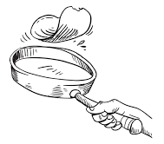
MARCHE POUR LA VIE
La Marche pour la Vie vous donne rendez-vous pour sa grande manifestation annuelle
dimanche 22 janvier à 14h à Montparnasse.
Mobilisons-nous pour défendre la dignité et le respect de la vie, de son commencement à la mort naturelle.
Des tracts sont disponibles sur les présentoirs.
DIMANCHE 22 JANVIER
Quête impérée pour les Séminaires.
Cette année, nous rendons grâce pour les jeunes qui se préparent à devenir prêtres dans nos 8 diocèses d’Ile-de-France.
Leur formation représente un budget important : 33 000€ par séminariste ou jeune en année de fondation spirituelle et par an. Ce budget recouvre l’hébergement et la nourriture, les frais d’études, la protection sociale, les pèlerinages… La prise en charge financière de leur formation est intégralement assumée par la générosité des fidèles pour leur permettre de rester libres.
Vos futurs prêtres ont besoin de votre générosité.
Merci de votre prière et de votre soutien !
LA NUIT DES TÉMOINS
vendredi 27 janvier 2023 à partir de 18h à St-Sulpice
l’Aide à l’Eglise en Détresse (AED) organise la 14ème édition de la Nuit des Témoins, une veillée de témoignages et de prière pour honorer les martyrs d’aujourd’hui, ces prêtres ou religieuses tués au cours de l’année par fidélité au Christ. Messe à 18h, veillée de 20h à 22h. Renseignements et contact : www.aed-france.org
MERCREDI 25 JANVIER, fête de la Conversion de saint Paul
Clôture de la semaine de prière pour l’unité des chrétiens.
Messe à 12h avec les enfants du catéchisme.
EXPOSITION SAINTE THÉRÈSE DE L’ENFANT-JÉSUS
« Thérèse, femme, intellectuelle, chercheuse de sens » Du 18 janvier au 8 avril 2023 aux Missions étrangères de Paris : 128 rue du Bac – Paris 7
Cette exposition propose un double regard sur la vie de sainte Thérèse de Lisieux : la première partie reprend son message pour les siens, ses contemporains et toute l’humanité. La seconde met en avant, grâce à une sélection de documents issus des collections de l’IRFA et des archives du Carmel de Lisieux, les liens entre Thérèse, la mission et les MEP.
RENCONTRE DES JEUNES CONFIRMÉS
Mgr Philippe Marsset, évêque auxiliaire, invite tous les collégiens qui ont été confirmés l'année dernière
samedi 28 janvier à 16h30 à l’église Saint-Honoré d’Eylau.
Au programme : goûter, témoignages, prière, enseignement et messe.
Inscriptions : cateparis.com / rassemblements.
HORAIRES A NOTRE-DAME DU LYS
MESSES DOMINICALES : 10h (Missel Paul VI) - 11h15 (Missel Jean XXIII). MESSES EN SEMAINE : Mardi-Jeudi-Vendredi 18h30 - Mercredi 12h - Samedi 11h15. CONFESSIONS : Mardi 17h30 à 18h15 et sur rendez-vous : recteur.ndl@gmail.com. ADORATION : Mercredi 19h à 19h30. Premier samedi du mois 17h30 à 18h30. CHAPELET : Du lundi au dimanche 17h30 (Dimanche et lundi chapelet à l’oratoire)
ROSAIRE : Premier samedi du mois 16h à 17h30.
SOIRÉE CRÊPES ET SPECTACLE DES JEUNES DU PATRONAGE
samedi 4 février

